Slide 1
Региональни декъах пайда эца х1оттийна йолу проект «Сан Даймохк – Нохчийчоь!»
Муниципальни бюджетни школал хьалхара дешаран учреждени
«Гуьмсан муниципальни к1оштан
Комсомольскера «Берийн беш № 1 «Лучик»
Х1оттийнарг: кхетош - кхиорхо Х.М. Баймурадова
Оханан бутт, 2021

Slide 2
Проектан автор: кхетош-кхиорхо Баймурадова Хава Магомедовна
Тоба: лакхара тоба
Проектан тайпанаш: кхоллараллин, ловзаран, довзаран-талламан
Проектан йохалла: йоцачу хенан
Проект д1аяьхьна хан: 19.04.2021-23.04.2021
Проектан дакъалацархой: бераш, дай-наной, кхетош-кхиорхой

Slide 3
Проектан маь1на:
Адаман синмехалла кхиорехь коьртаниг культура ю. Тахана вайн г1иллакхаш, 1адаташ ца хууш дуккха а кегирхой бу. Цундела мелла алсам тидам т1е бахийта беза аьлла хета суна берашна вайн культура йовзуьйтуш бечу балхана. Жимачохь дуьйна йовзийта езаш ю шен къоман культура – г1иллакхаш, 1адаташ, ламасташ. Цу т1ехь жигара болх бо берийн бошмашкахь а. Культура 1амаяран хьашташ билгалйохуш «Гуьмсан муниципальни к1оштан школал хьалхара дешаран урхаллин коьрта говзанчас Ж. М. Абдурахмановас «Сан къоман хазна » ц1е йолу программа кхоьллина.

Slide 4
Проблема
Лакхара тобанера берашца болх беш ас билгалдаьккхира церан нохчийн къоман синмехаллех лаьцна долу хаарш к1еззиг хилар. Вайн Даймохк , г1иллакхаш, ламасташ, 1адаташ, турпалхой, ненан маттах лаьцна долу берийн хаарш ч1аг1деш «Сан Даймохк – Нохчийчоь!» ц1е йолу проект д1айолийра ас.

Slide 5
Коьрта 1алашо: Ненан мотт баржабар берашна а, воккхачунна а юкъахь; берашна шен къоман культурин мехалла йовзийтар, цуьнга безам кхиор, пачхьалкх йовзийтар; берийн дай-наношца синлаттам лакхабаккхар цу хаттарехь.
Проектан 1алашонаш:
Берашца:
Дешаран 1алашонаш:
- Берийн ойла т1еерзор нохчийн оьздангаллина, шен махке болу безам кхиор, шен къам , ламасташ, г1иллакхаш дезар кхиор.
Кхиоран 1алашонаш:
- Берийн ненан маттахь къамел кхиор;
- Говзалла совъяккхар берийн нохчийн ловзарехь.
Кхетош-кхиоран:
- Берашкахь воккханиг ларар кхиор; шен Даймахке болу безам ч1аг1бар; синмехалла кхиор.
Кхетош-кхиорхошца:
- Син хьашташ кхиош информационни база кхоллар.
Дай-наношца:
- Синлаттам совбаккхар берийн синмехалла кхиорехь.

Slide 6
Проектан хилам лардар
Берийн аг1ор:
Берийн нохчийн маттахь долу кхамел шарделла, нохчийн фольклор евзина;
Шайн мехкан 1алам а, оьздангалла а евзина;
Берашна син хьашташна мах, майралла, дикалла, доьналла, бакъдерг, къинхьегамна т1ера хилар девзина;
Берийн эмоциональни кхоче кхиа;
Кхетошкхиа патриотизман синхаам а, шен махке а, къоме а, 1аламе а болу безам;
Кхетош - кхиорхочунна аг1ор:
Жигархилла лахара г1уллакх ,
Дай-наношца тешаме а, доттаг1аллин а юкъаметтиг ларйар хилла;
Кхоьллина там баран билламаш дай-наношца.
Дай-наношна аг1ор:
Берийн бешахь долу дахарехь дай-наной т1ахъаьлла хилар кхиа, синлаттам кхид1а а ч1аг1белла.

Slide 7
Проектан практически маь1на
Берийн бешар кхетош-кхиорхошна пайда эца таро хилийта тойина йолу методикин коьчалш, лакхарчу тобанехь долу берашна нохчийн къоман синмехаллех долу хаарш ч1аг1деш йолу форманаш а, технологеш а.

Slide 8
Проектан муьраш:
1 мур – кечамбаран (информацин чулацам)
2 мур – коьртаниг (дакъалацархошца проект д1аяхьар)
3 мур –– чаккхенан (проектан презентаци)

Slide 9
Белхан муьраш | Белхан форманаш |  |  | Хенаш
 | Берашца беш болу болх | Кхетош-кхиорхошца беш болу болх | Дай-наношца беш болу болх
1.Кечамбаран (информацин гулам) | Г1ирс гулбар: иллюстрацеш, суьрташ, | Консультаци: «Берийн синмехалла кхиор» | Хаттарийн анкеташ «Берийн бешахь синмехалла кхиор» | 19.04.2021
2.Коьртаниг (дакъалацархошца проект д1аяхьар) | Заняти «Сан Даймохк – Нохчийчоь!» Довзар кхиоран заняти «Истанг» Дидактически ловзарш «Нохчийн духарш», «Стоьмаш-хасстоьмаш», Берашна нохчийн фольклор йовзийтар (чехкааларш, туьйранаш, байташ, дийцарш) Региональни декъах йолу «Вайнехан дахар» ц1е йолу меттиг кечйар (дай-наношца) Проект кхочуш еш хоттийна йолу суьртийн альбом «Сан Даймохк – Нохчийчоь!» | Г1уллакхийн ловзар «Хаарийн б1ов» Говзанчийн-класс: «Лэпбук «Сан Даймохк – Нохчийчоь!» | Берашна нохчийн даарш довзуьйтуш х1оттийна йолу выставка Региональни декъах йолу «Вайнехан дахар» ц1е йолу меттиг кечйар Консультаци: «Берашна ц1ахь синмехалла кхиор» | 20.04.2021-22.04.2021
3. Чаккхенан | Проектан жам1 даран презентаци ««Сан Даймохк – Нохчийчоь!» |  |  | 23.04.2021г.

Slide 10
Проект д1аяхьар
Проект д1аяхьар:
Проект д1аяьхьна кхаа муьрехь. Цу юкъахь дакъа лаьцнарш: бераш, кхетош- кхиорхой, дай-наной. Проект кхочушъеш методически г1ирс гулбина, региональни декъах йолу «Вайнехан дахар» ц1е йолу меттиг кечйина.
Проект юккъехь д1агойту коьрта 1алашонаш а, берашна шайн ненан мотт а, мохк а бовзуьйтуш беш болу болх , церан хенаш лоруш.
Проект кхочушъеш д1агайтина долу берийн г1уллакхаш: ловзаран, меттахваларан, коммуникативни, практически, довзаран.

Slide 11
Проект кхочушъеш берашца бина болх:
- заняти «Сан Даймохк - Нохчийчоь!»;
- довзар кхиоран заняти «Истанг»;
- лэпбук юкъара дидактически ловзарш «Нохчийн духарш ала», «Стоьмаш-хасстоьмаш»;
- берашна нохчийн фольклор йовзийтар (чехкааларш, туьйранаш, байташ, дийцарш);
- региональни декъах йолу «Вайнехан дахар» ц1е йолу меттиг кечйар (дай-наношца)
- проект кхочушъеш х1оттийна йолу суьртийн альбом «Сан Даймохк – Нохчийчоь!»
Дай-наношца бина болх:
Берийн бешахь дай-наношца з1е латтош проект кхочушъеш цара дакъа лецира: «Вайнехан дахар» ц1е йолу меттиг кечъеш а, «Нохчийн даарш» ц1е йолу выставка х1оттаеш а, «Сан Даймохк – Нохчийчоь!» ц1е йолу суьртийн альбом кечъеш а.
Кхетош - кхиорхошца бина болх:
- говзанчийн-класс «Лэпбук «Сан Даймохк - Нохчийчоь!»
- г1уллакхийн ловзар «Хаарийн б1ов»

Slide 12
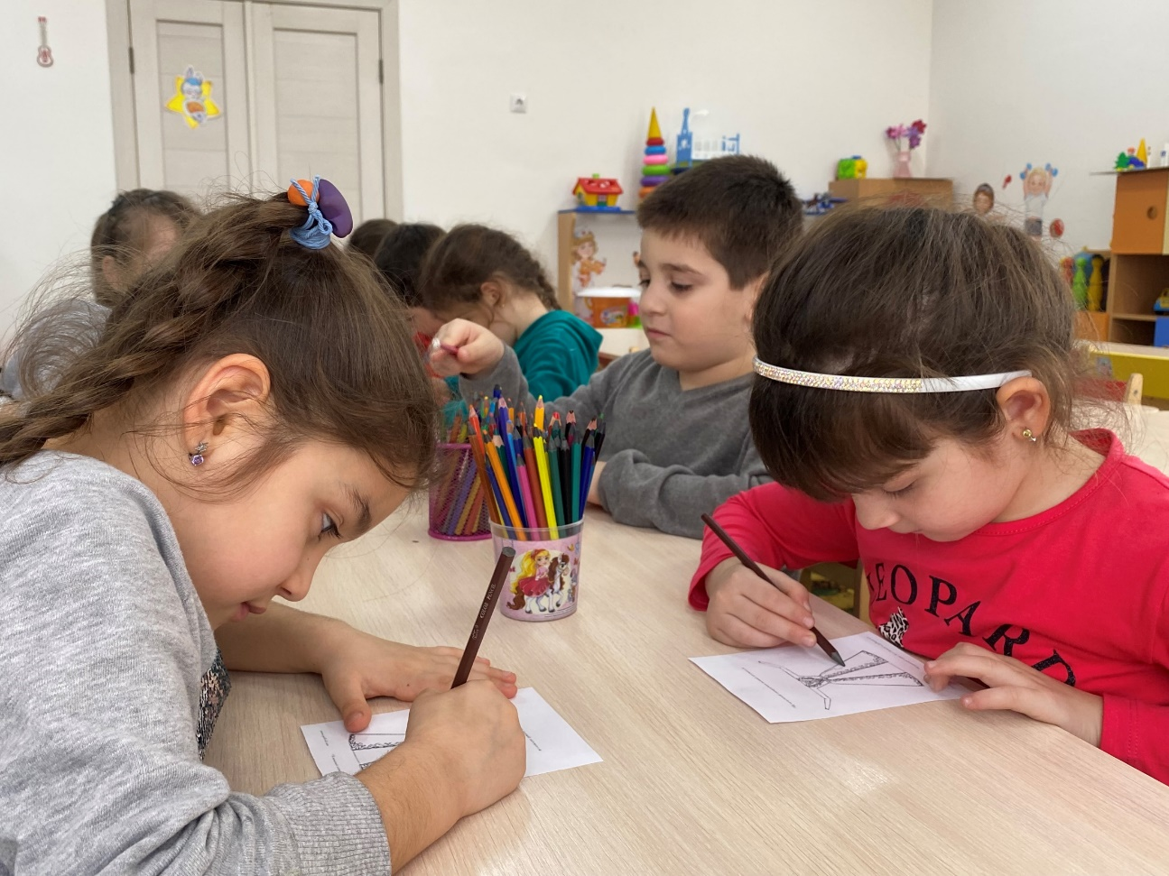
«Сан Даймохк – Нохчийчоь!» проектан презентаци. Берашца бина болх

Slide 13
Ненан маттахь долу дийцарш, туьйранаш дешар, байташ, чехкааларш 1амор берашна

Slide 14
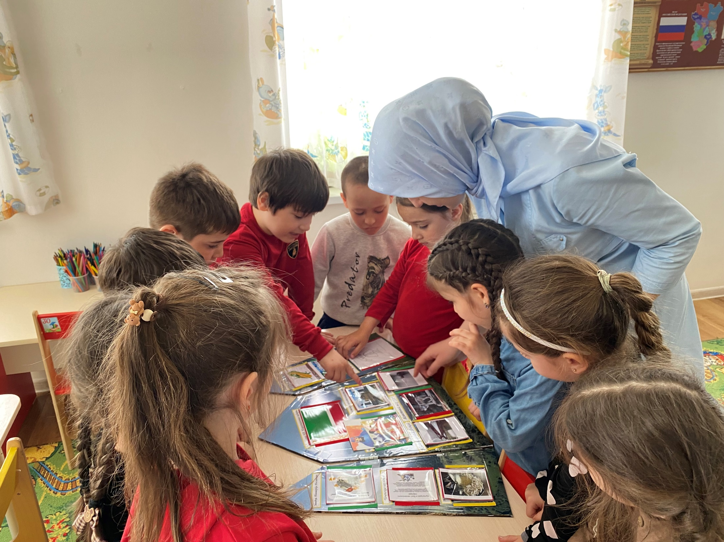
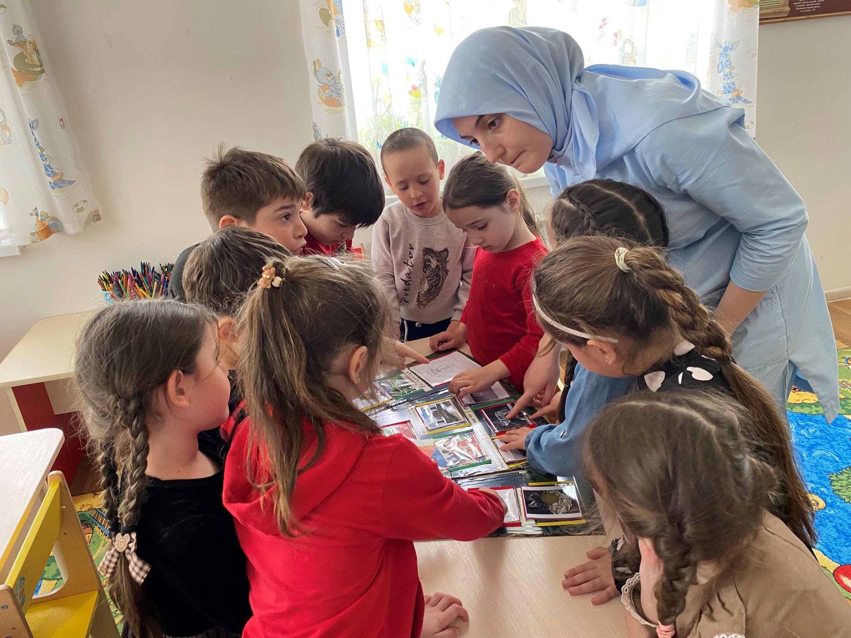
Лэпбук юкъара дидактически ловзарш: «Нохчийн духарш ала»,»Стоьмаш-хасстоьмаш»

Slide 15
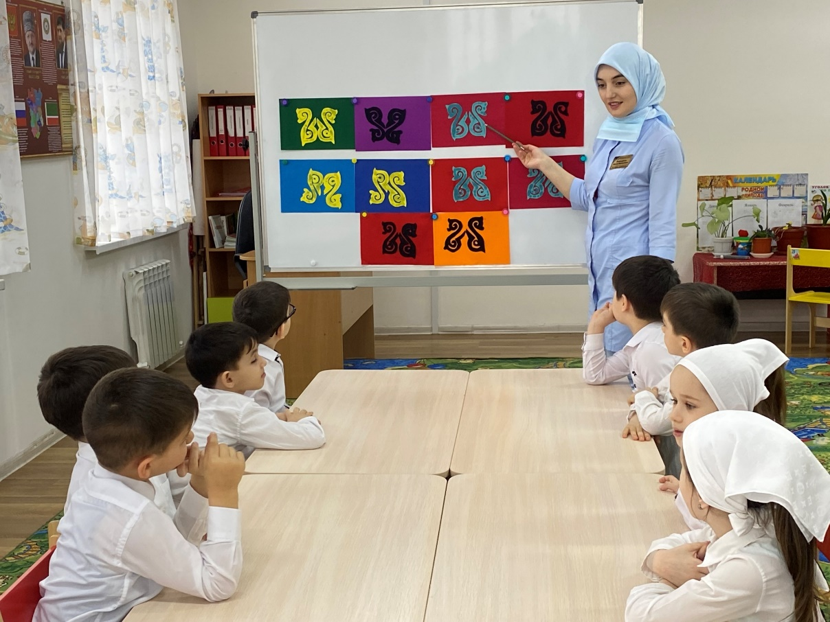
Довзар кхиоран заняти: «Истанг»

Slide 16
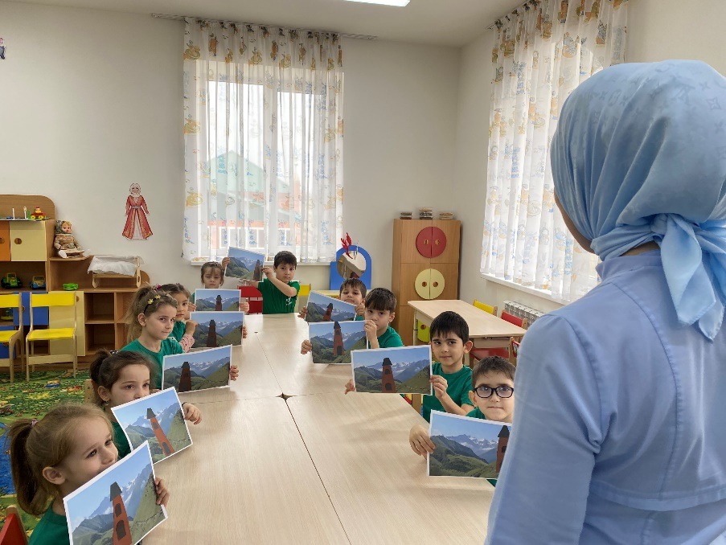
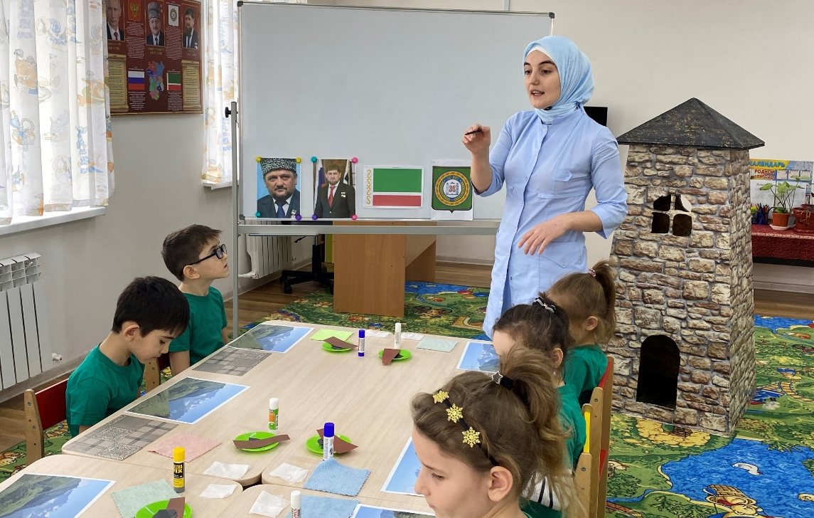
Заняти: «Сан Даймохк – Нохчийчоь!»

Slide 17
Бераш хьовсийтар вайнехан дахарехь лелийна йолу х1уманашка

Slide 18
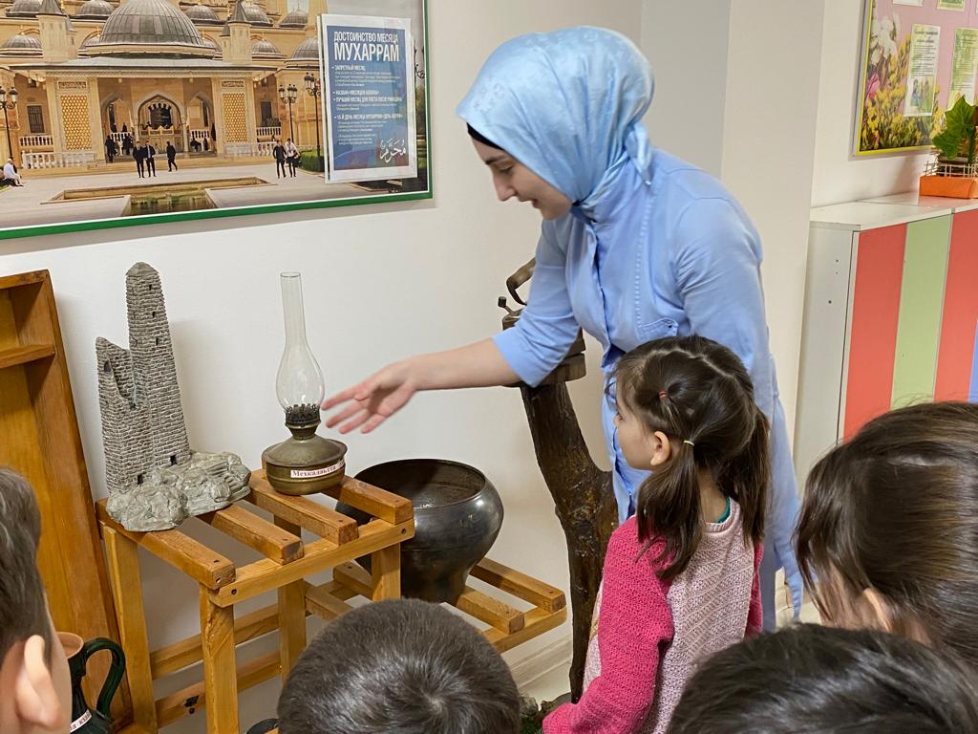
Бераш хьовсийтар вайнехан дахарехь лелийна йолу х1уманашка

Slide 19
Выставка «Нохчийн даарш»

Slide 20
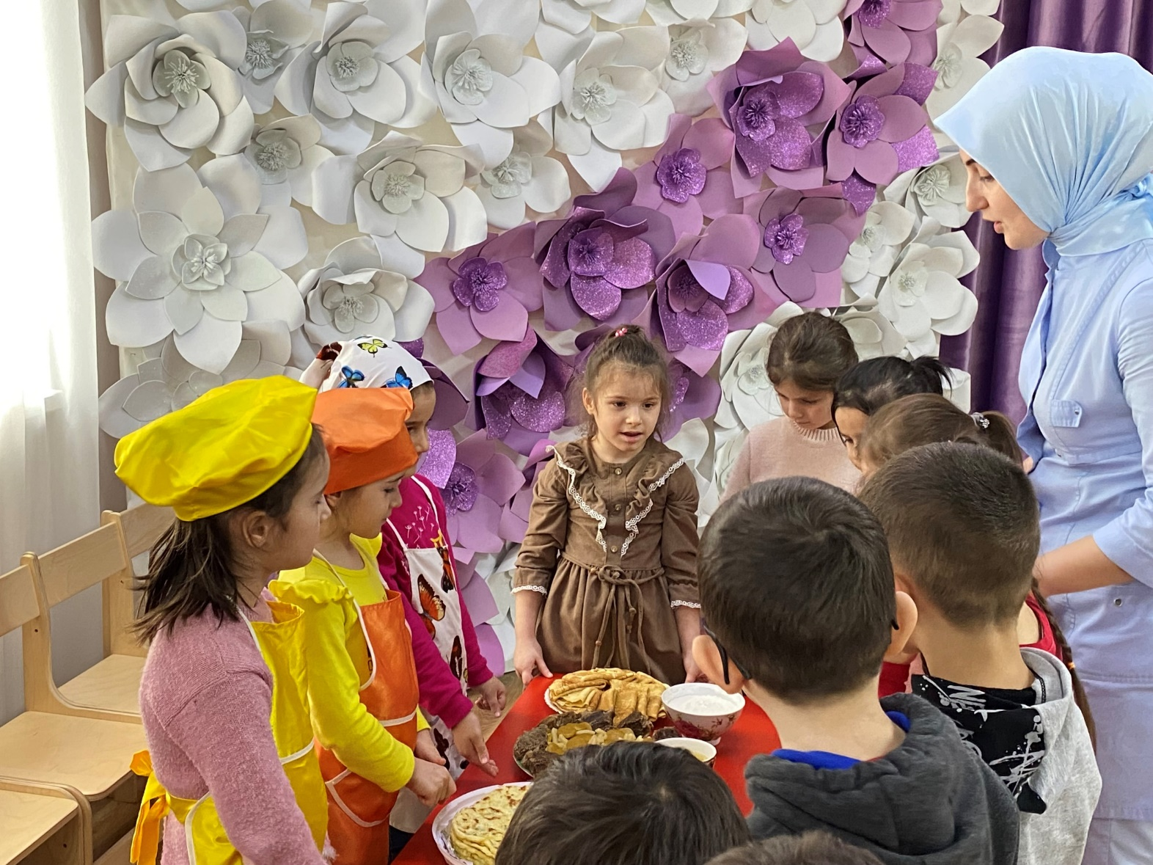
Выставка «Нохчийн даарш»

Slide 21
Выставка «Нохчийн даарш»

Slide 22
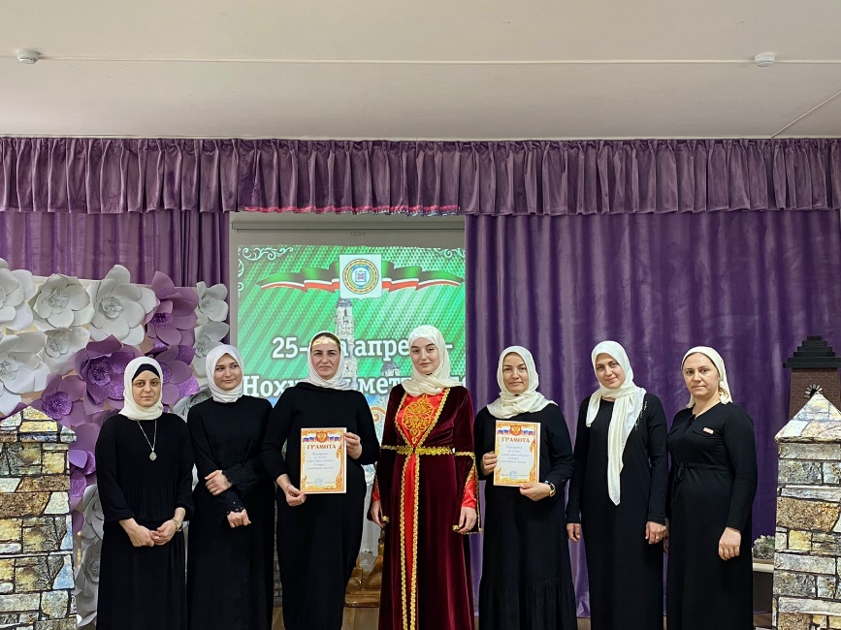
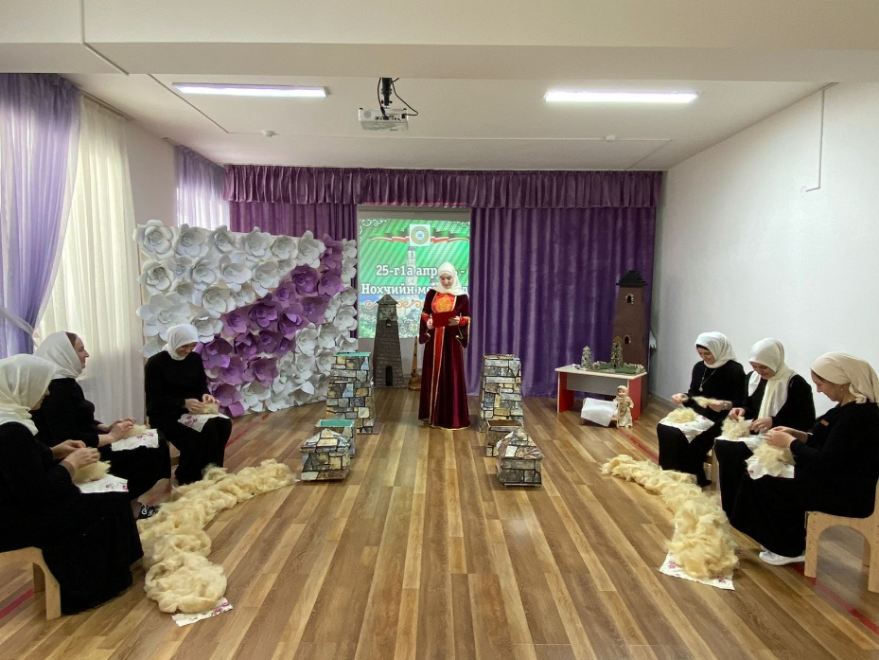
Кхетош - кхиорхошца бина болх: Г1уллакхийн ловзар: «Хаарийн б1ов»

Slide 23
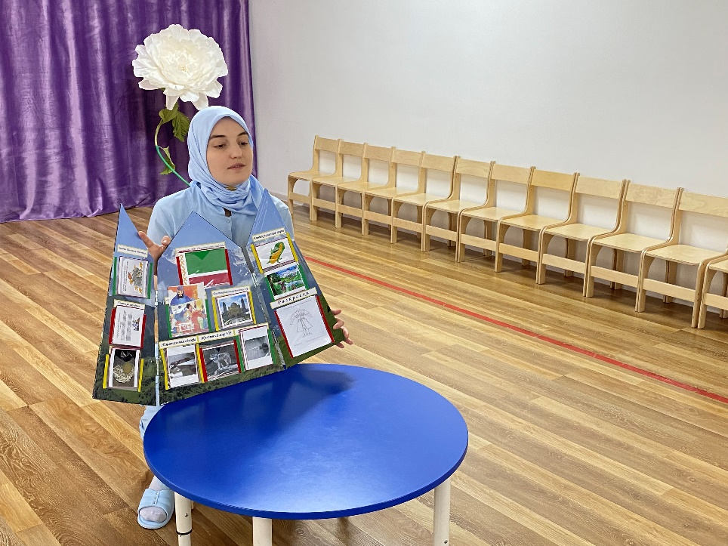
Говзанчийн-класс: «Лэпбук «Сан Даймохк – Нохчийчоь!»

Slide 24
Говзанчийн-класс: «Лэпбук «Сан Даймохк – Нохчийчоь!»

Slide 25
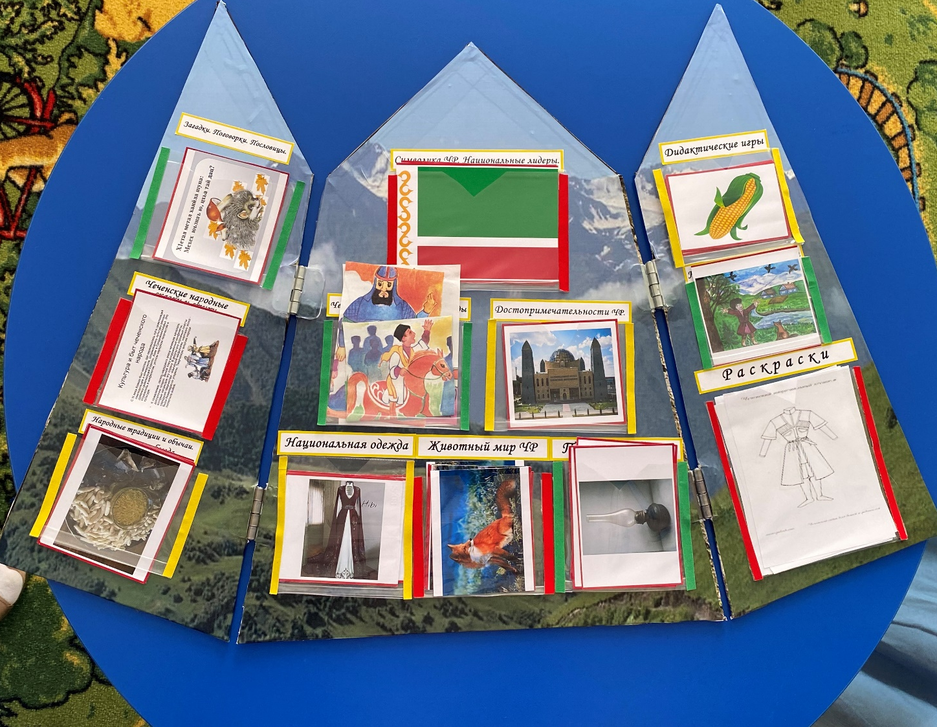
Говзанчийн-класс: «Лэпбук «Сан Даймохк – Нохчийчоь!»

Slide 26
Дай-наношца бина болх: региональни меттиг: «Вайнехан дахар»

Slide 27
Дай-наношца йолу консультаци: «Берашна ц1ахь синмехалла кхиор»

Slide 28
Дай-наношца бина болх Региональни меттиг «Вайнехан дахар»

Slide 29
Проектан сурсат: Суьртийн альбом «Сан Даймохк – Нохчийчоь!»

Slide 30
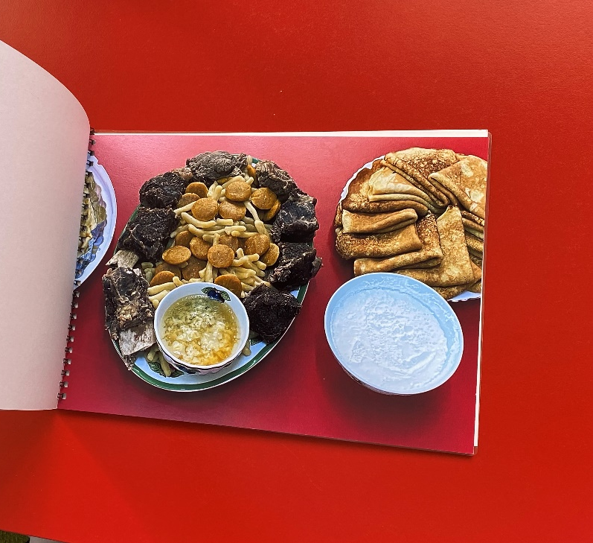
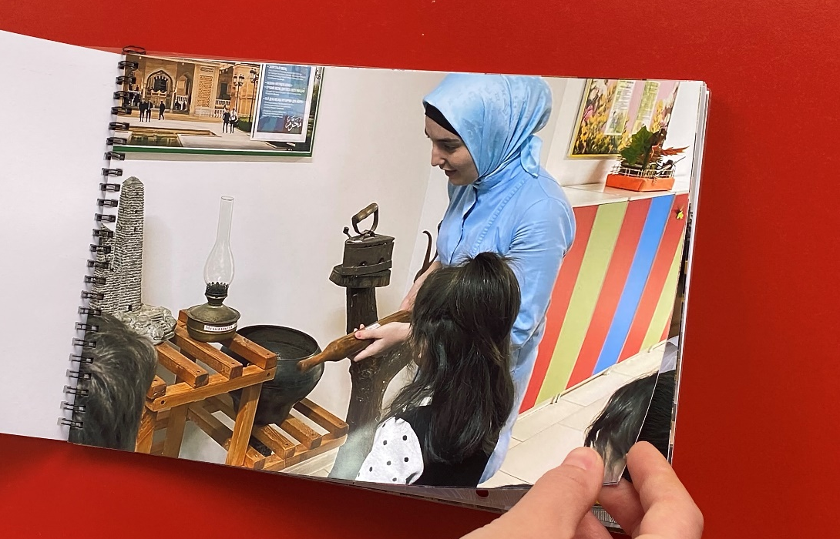
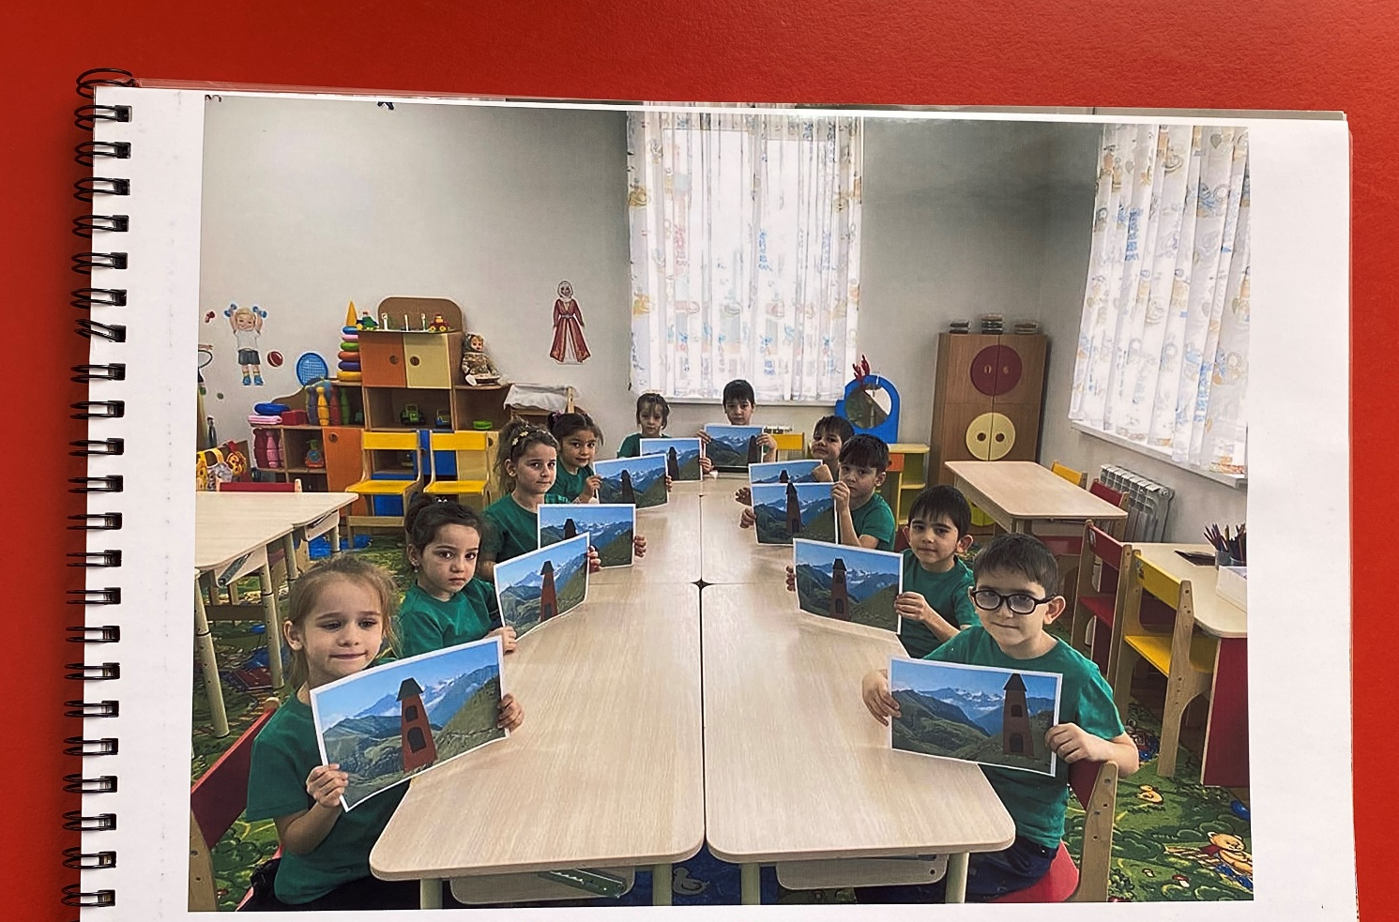
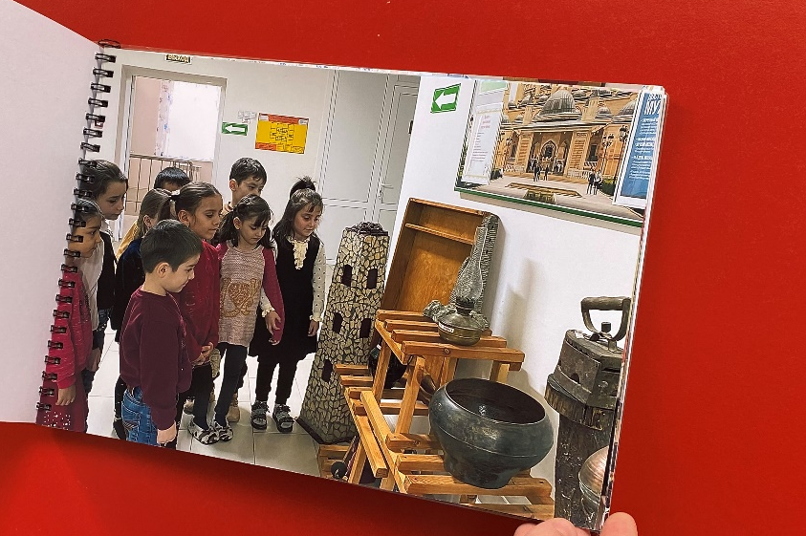
Суьртийн альбом «Сан Даймохк – Нохчийчоь!»

Slide 31
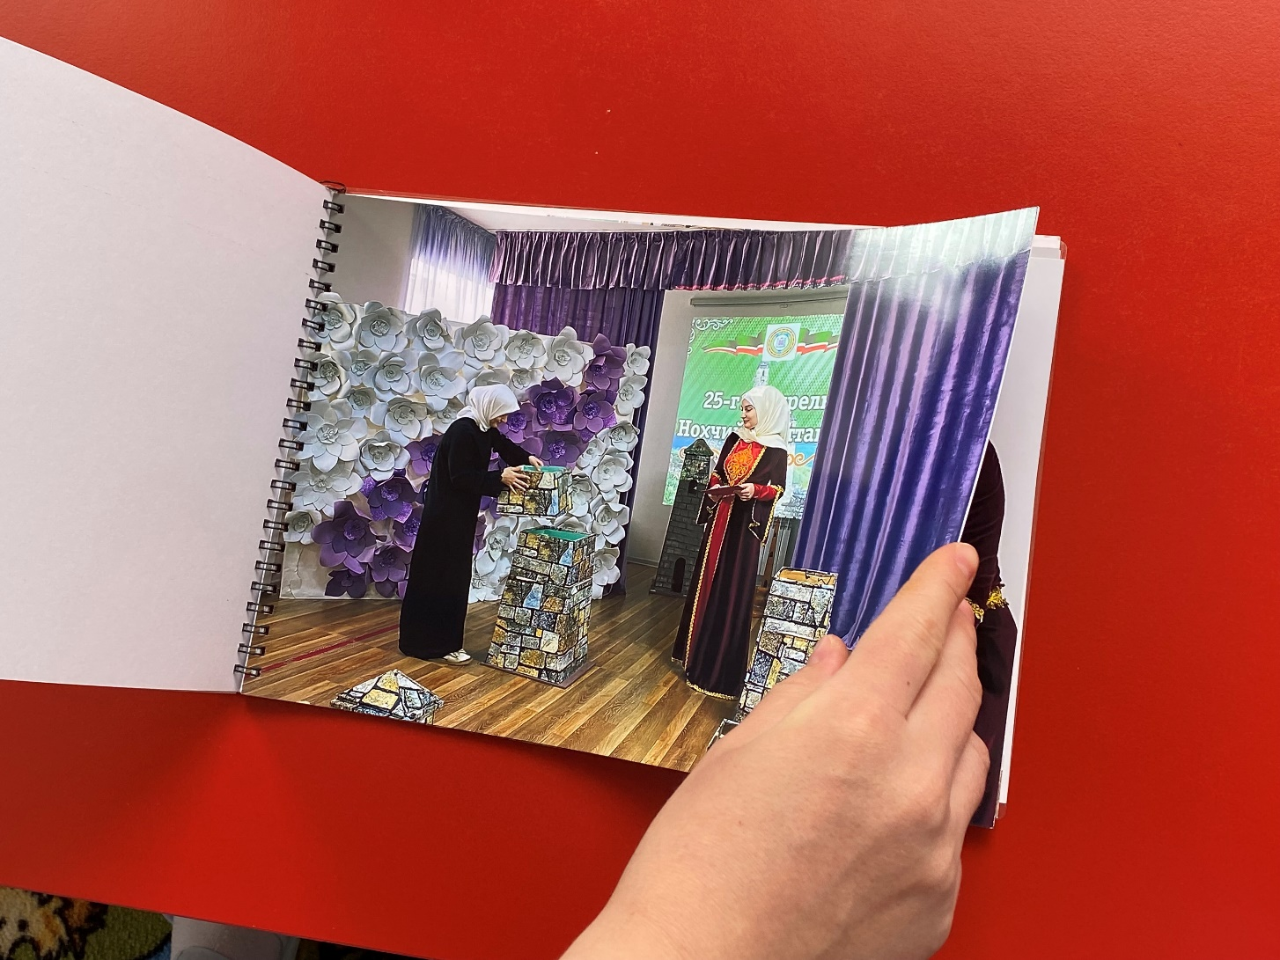
Суьртийн альбом «Сан Даймохк – Нохчийчоь!»

Slide 32
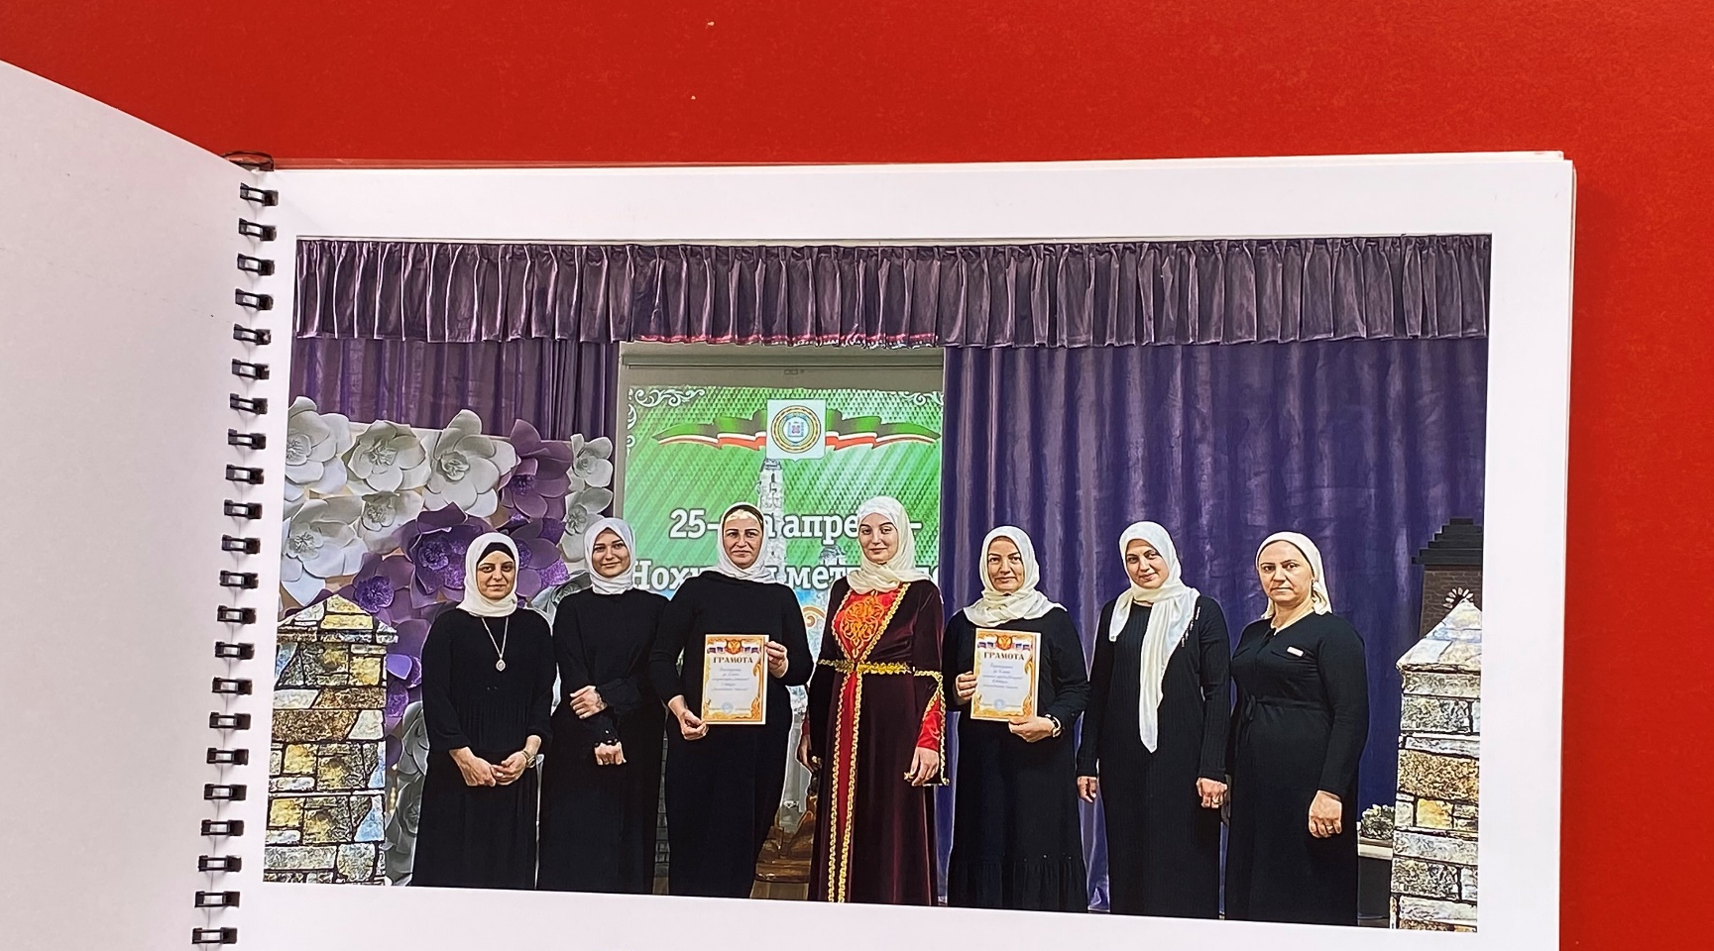
Суьртийн альбом «Сан Даймохк – Нохчийчоь!»

Slide 33
Проектан жам1 дар
Проект кхочушъеш берийн ненан маттах , махках, 1аламах, культурех, историн сийлаллех лаьцна долу хаарш ч1аг1делла. Шеко йоцуш Даймехкан башхаллаш йовзарца берийн довзаран, интеллектуальни, творчески хаарш совдевлла,Даймахке болу безам кхиа, патриотически дог-ойла ч1аг1ъелла. Иза кхочушхилла берашца а, дай-наношца а, кхетош-кхиорхошца а з1е латтош тайп-тайпана болх бар бахьана долуш.
Проектан чаккхенан сурсат хилира «Сан Даймохк -Нохчийчоь!» ц1е йолу суьртийн альбом.
Х1окху проектехь хилла болу кхиамаш т1ехь сацам бан ца йоллу со. Кхид1а а берийн дай-наношца з1е латтош болх д1ахьур бу аса, х1унда аьлча кхетош-кхиорхочунна 1алашо ю шен къомана а, махкана а пайдехьа долуш дика адам кхиор.

Slide 34
Литературин список
Берийн синмехалла кхиош йолу программа «Сан къоман хазна» (Ж.М. Абдрахманова) , 2021.
Оьрсийн-нохчийн ораматийн а, дийнатийн а дошам (Ш.И. Абдуразаков), 2016.
Берийн бошмашна а, юьхьанцарчу классашна а лерина хрестомати (С.Э. Эдилов), 2018.
Берийн довзаран журнал «Бералла» (З. М. Сайдумова) , 2021.
Издани «Жимачу Альбикийн дийцарш» (З. М. Сайдумова) , 2021.

Slide 35
Баркалла тидам барна!

